Slide 1
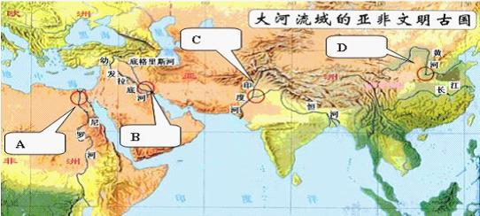
第一单元 回顾
人类文明的开端（奴隶社会）
非洲
埃及文明：前3500年，发源于尼罗河流域，文明标志金字塔。
亚洲
两河流域文明：前3500年，发源于两河流域、文明标志汉谟拉比法典。
印度文明：前2500年，发源于印度河流域，文明标志种姓制度。
中国文明：前2070年，发源于黄河、长江流域，文明标志甲骨文、青铜器。
希腊文明：雅典、斯巴达
罗马文明：
欧洲

Slide 2
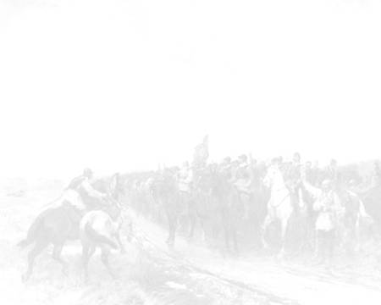
2、西方文明之源
（1）古希腊
西方文明包括古希腊文明和古罗马文明
爱琴海
奴隶制城邦
（雅典和斯巴达）
雅典民主政治
（前5世纪伯利克里时最盛）
措施：A、扩大公民的权利。B、鼓励学术研究，发展文艺，重视教育
意义：雅典达到全盛，经济繁荣，文化昌盛，奴隶主民主政治达到古代世界的高峰

Slide 3
（2）古罗马
(前2世纪）
称霸地中海
（布匿战争）
（前8C）
罗马建城
（前509年）
罗马共和国
（公元前27年）
罗马帝国
屋大维建立
（公元395年）
罗马帝国分裂
（分为东、西罗马）
（公元476年）
西罗马
帝国灭亡

Slide 4
第一单元 回顾
人类文明的开端（奴隶社会）
非洲
埃及文明：前3500年，发源于尼罗河流域，文明标志金字塔。
亚非文明
（大河流域文明）
亚洲
两河流域文明：前3500年，发源于两河流域、文明标志汉谟拉比法典。
印度文明：前2500年，发源于印度河流域，文明标志种姓制度。
中国文明：前2070年，发源于黄河、长江流域，文明标志甲骨文、青铜器。
希腊文明：雅典、斯巴达
罗马文明：
西方文明
（海洋文明）
欧洲

Slide 5

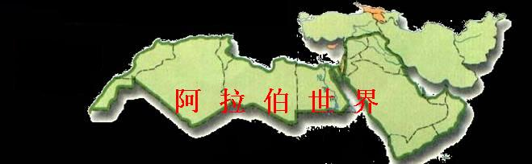
第二单元
亚洲和欧洲的封建社会
4.亚洲的封建国家

Slide 6
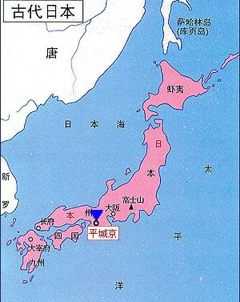

日出之国
日本
“咸亨元年，遣使贺平高丽。后稍习夏音，恶倭名，更号日本。使者自言，因近日所出，以为名。
—— 《新唐书·东夷传》

Slide 7
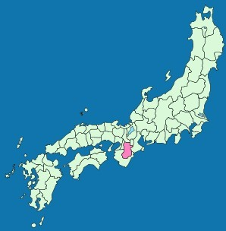
奴隶制时代
1世纪前后
开始出现奴隶制国家
5世纪
大和统一日本

Slide 8
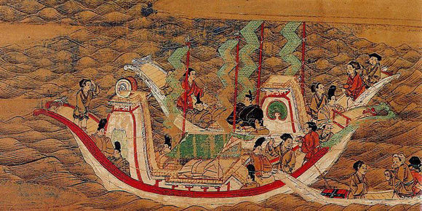
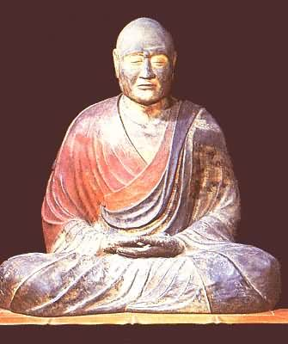
①7世纪的时候，日本处在奴隶社会，阶级矛盾十分尖锐。世袭贵族占有大量土地、奴隶及部民，权势很大。地方贵族反抗中央贵族，政局十分混乱。
②大唐国者法式备定之珍国也，常须达。—《日本书纪》
遣隋使：
遣唐使：贞观年间达十多批
唐玄宗：鉴真东渡
唐招提寺

Slide 9
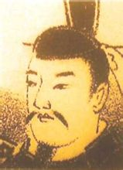
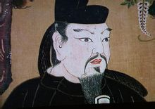
大化改新
孝德天皇
力主改革的主要人物：
中臣镰足

Slide 10
一、大化改新
1.历史背景：
六七世纪时，日本社会矛盾十分尖锐，大贵族奴隶主势力强大，政局混乱，改革势在必行。
内因：
根本因素
外因：
中国隋唐先进文化影响
催化因素
2.大化改新的内容：
3.大化改新的影响：

Slide 11
最早提出中央集权观点的是：
法家
 |  | 日本大 化 改 新
政治
经济
中国隋唐
三省六部制、科举制等；加强中央集权
建立中央集权的天皇制封建国家，以才选官。
把很多贵族土地收归国有，部民转化为国家公民；国家定期把土地分给农民耕种，向他们收取赋税。
大化改新的影响：
是日本从奴隶社会向封建社会过渡的标志。

Slide 12
材料一：凡田，六年一班，神田、寺田不在此限。若以身死，应退田者，每至班年，即从收授。
材料二：农民必须向国家交谷（租）；农民必须给国家服劳役（庸）或纳布代服役。
请回答：
①以上法令是哪个国家进行的什么改革？
② 这次改革是效法哪个国家的制度？有何历史意义？
日本
大化改新
中国隋唐时朝的制度。
大化改新是日本从奴隶社会向封建社会过渡的标志。

Slide 13
从7世纪的“大化改新”到1868年的“明治维新”，是日本的封建社会时期。
由于中日两国长达两千年的交往，日本文化深受中国文化的影响。从日本的围棋、书法、茶道，一直到天皇即位，都有中国文化在背后闪烁。

Slide 14
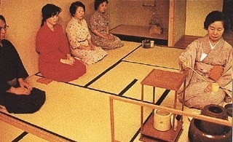
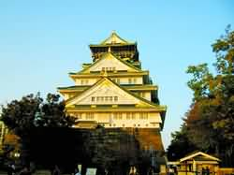
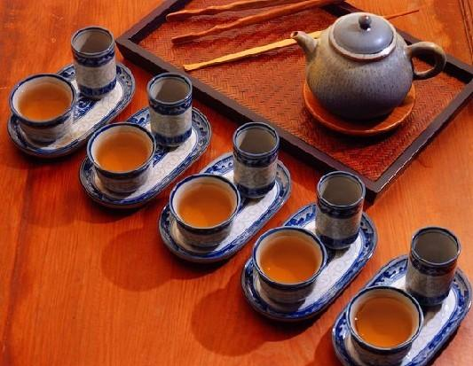
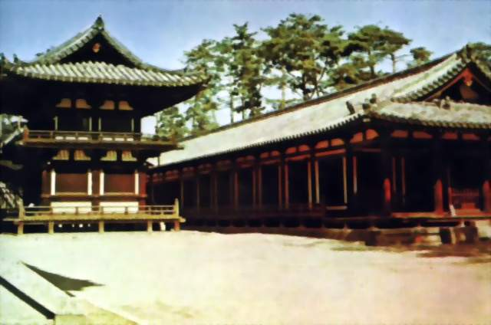
日本传统文化无处不洋溢着浓郁的中华文化气息
唐招提寺

Slide 15
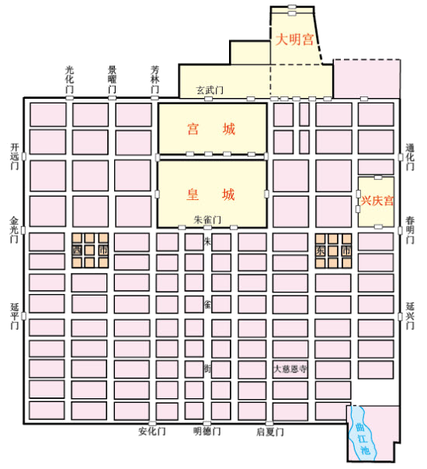
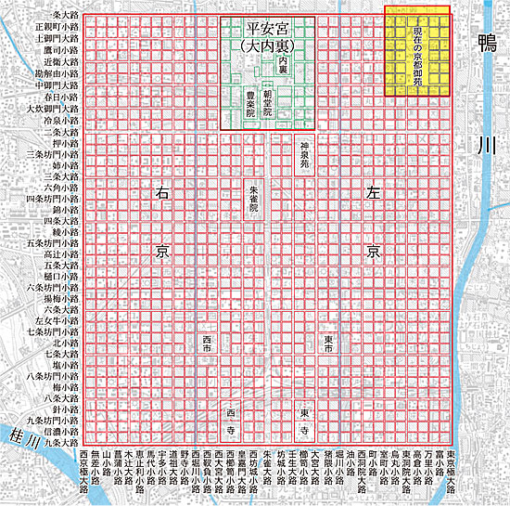
唐长安城平面图
日本平安京平面图

Slide 16
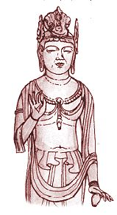

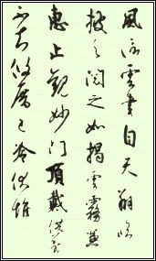
日本寺庙中
的观音像
和服
日本人空海
的书法作品
日文： | 月 | 山 | 雨 | 花 | 木 | 猫 | 犬 | 前 | 子
读音： | tsuki | yama | ame | hana | ki | neko | inu | mae | ko
意义： | 月 | 山 | 雨 | 花 | 树 | 猫 | 狗 | 前面 | 孩子

Slide 17
历史的启示
日本一个岛国，国土有限，资源匮乏，但20世纪六七十年代，日本却成为世界第二经济大国，从古代日本历史中你能得到什么启示？
像日本人那样自觉的、大规模的文化引进，在西方历史中是找不出同样的例子的。
——赖肖尔《当今日本人》
日本民族非常善于把其他民族的文化拿来，变成具有自己特色的文化。学习他人之长，克服自己之短，这也是中华民族的美德，我们应发扬光大，善于学习，使中国更加繁荣强大。

Slide 18
小结
1世纪前后，开始出现奴隶制国家
5世纪大和统一日本
奴隶制时代
日本
封建时代大化改新
7世纪中期
时间：
天皇：
孝徳天皇
内容：
政治、经济
从奴隶社会向封建社会过渡的标志
影响：

Slide 19
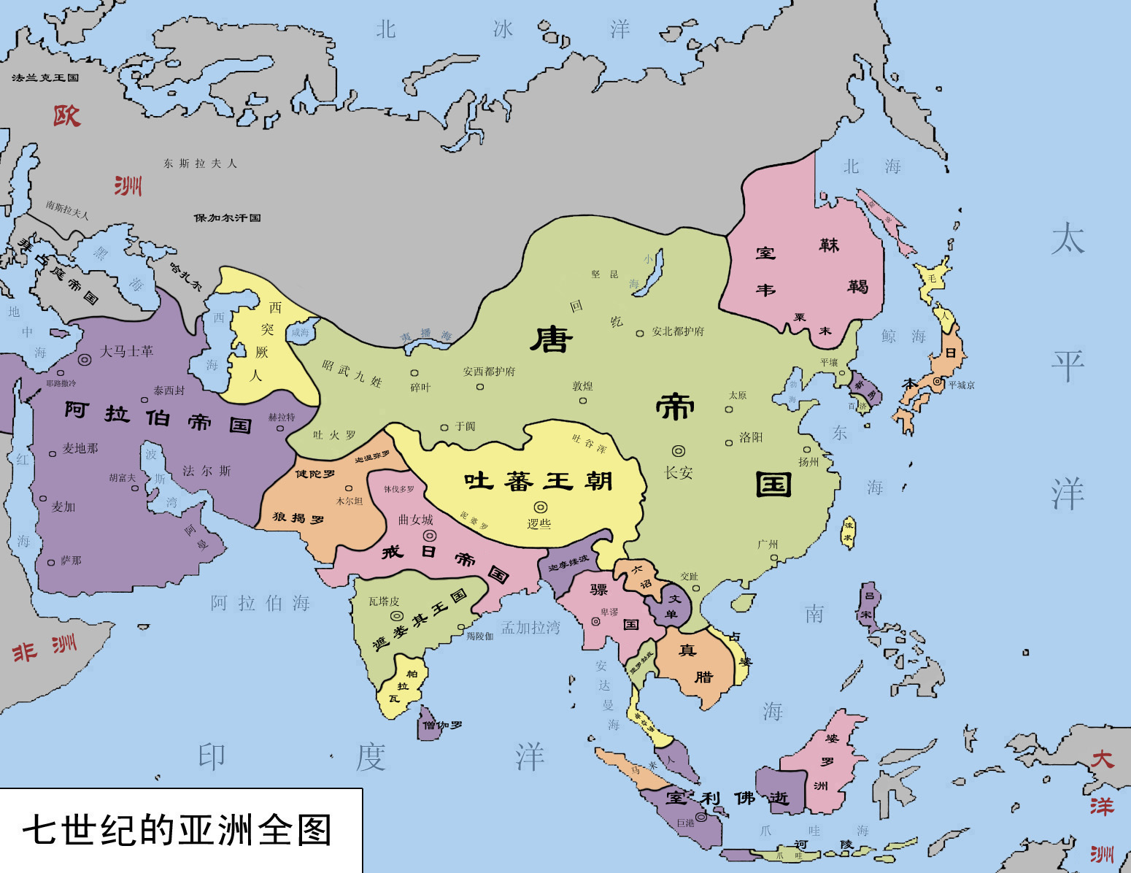

Slide 20
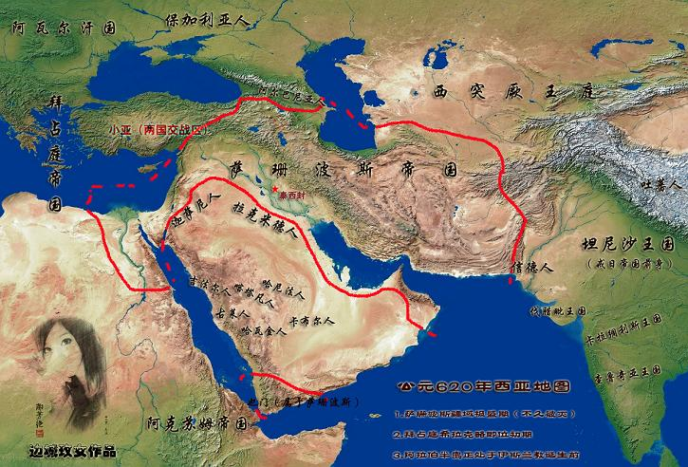
6~7世纪的阿拉伯
六世纪末七世纪初，阿拉伯半岛大部分地区尚未形成统一的国家。
内部矛盾丛生、商路不畅，引起商业衰落、生产停滞和外族入侵。
人民渴望建立统一国家。

Slide 21
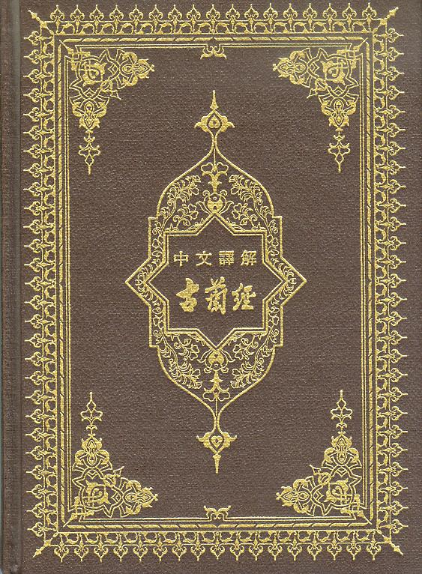

伊斯兰教的创立
创立时间：
创始人：
地点：
经典;
惟一的神：
公元7世纪
穆罕默德
麦加
《古兰经》
真主安拉

Slide 22
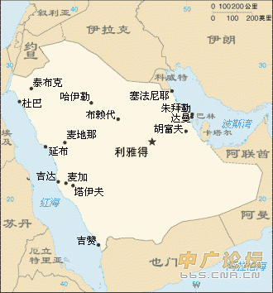

阿拉伯半岛的统一
7世纪初：
伊斯兰教诞生——麦加
622年：
建立政教合一国家
麦地那
麦加
630年：
麦加接受伊斯兰教
632年：
穆罕默德病逝统一的阿拉伯国家建立
克尔白神庙

Slide 23
伊斯兰教在阿拉伯统一中的作用
穆罕默德他最后一次的朝觐旅程中，发表了他的最后的演讲：“人们啊！阿拉伯人不比非阿拉伯人优越，或非阿拉伯人比阿拉伯人优越，在真主看来，只有那些敬畏他的人才是高贵的。每个穆斯林是另一个穆斯林的兄弟(姊妹)，所有穆斯林都是一族。我给你们留下两件东西，若你们坚守它，你们便不会迷误。它是什么？它就是古兰经──真主的经典和圣人的遗训。人们啊！你们要事奉真主，须服从你们正义的领袖。”

Slide 24
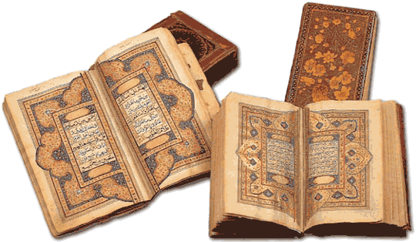
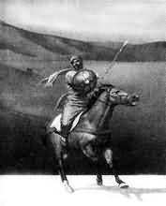
一手拿《古兰经》，一手执剑。
阿拉伯，中世纪的强者！

Slide 25
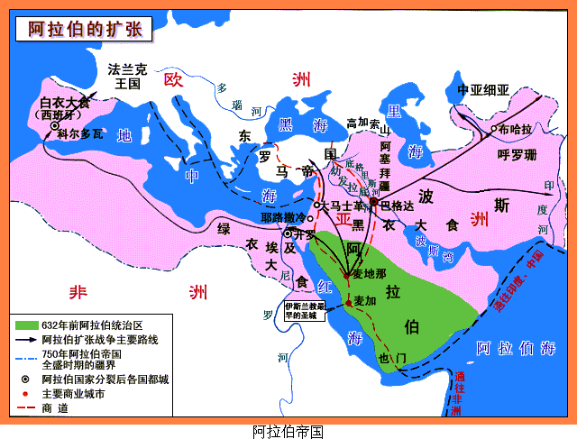
8世纪中期阿拉伯成为地跨欧、亚、非三洲的大帝国，1258年被蒙古政权所灭。

Slide 26
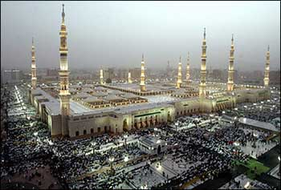
伊斯兰教圣地麦加
每年在伊斯兰教历的第12个月，数以百万计的穆斯林都会聚集在沙特的麦加，参加一年一度的朝觐。“麦加朝圣”是每年伊斯兰教最盛大的宗教活动。

Slide 27

沙特麦加朝觐地米纳，救援人员搬运踩踏事件受伤者。
每年都有数百万来自世界各地的穆斯林到沙特的麦加和麦地那
伊斯兰教圣城进行朝觐活动。沙特朝觐历史上曾发生多起伤亡
严重的踩踏事件，

Slide 28
日本大化改新
1世纪前后， 开始出现奴隶制国家。 5世纪大和统一了日本。
六七世纪时，日本社会矛盾十分尖锐，大贵族奴隶主势力强大，政局混乱，改革势在必行。 7世纪中期，孝德天皇实行大化改新（学习中国隋唐制度）
大化改新的内容： 政治上建立中央集权的天皇制国家，废除贵族世袭制，以才选官。经济上，把很多贵族土地收归国有，部民转化为国家公民，国家定期把土地分给农民耕种，向他们收取赋税。
4. 大化改新的影响：是日本从奴隶社会向封建社会过渡的标志。
亚洲封建国家7世纪
阿拉伯国家伊斯兰教
1.六世纪末七世纪初，阿拉伯半岛大部分地区尚未形成统一的国家。内部矛盾丛生、商路不畅，引起商业衰落、生产停滞和外族入侵。人民渴望建立统一国家。
2.7世纪，穆罕默德创立伊斯兰教，促使阿拉伯半岛走向统一。 3.622年，穆罕默德在麦地那建立了政教合一的国家。 3. 622年定为伊斯兰教教历元年。4. 麦加成为伊斯兰教圣地。5. 阿拉伯帝国地跨欧亚非三洲。

Slide 29
本课小结
政治上
大化改新
内容
亚洲封建国家的建立
日 本
东亚地区
经济上：
意义：
时间
伊斯兰教的创立
创始人
阿拉伯国家
西亚地区
地点
622年
阿拉伯半岛的统一
630年
632年

